Slide 1
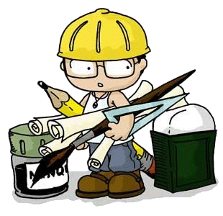
AHÍ VA UNO DE …
‘INGES’

Slide 2
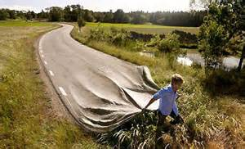
En un pueblo allá por Sonora, se está construyendo una carretera.

Slide 3
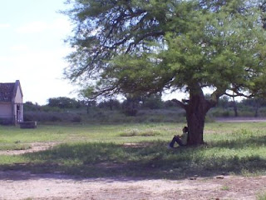
Un pueblerino se sentaba largas horas
a ver como se realizaba la obra cuando...

Slide 4
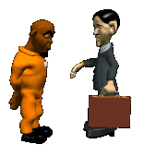
Hola soy
Federico Lascurain de los Monteros,
el ingeniero que hizo los estudios
y encargado de la obra y la maquinaria.

Slide 5
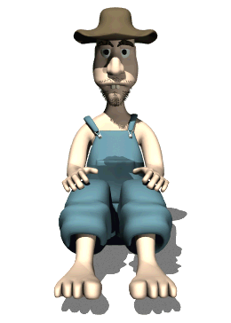
Hola yo soy Jelipe del pueblo vecino.

Slide 6
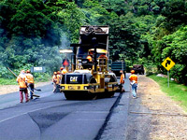
Veo que nunca habías visto como se hace una carretera moderna,
dime, cómo hacen las carreteras en tu pueblo?....

Slide 7
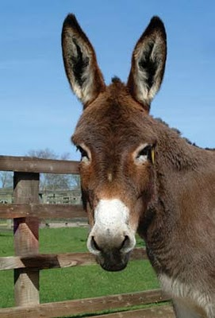
Bueno, en mi pueblo
cuando queremos hacer una carretera de un pueblo a otro, soltamos un burro viejo y el animal escoge el camino
más corto y más seguro
y por ese camino hacemos la carretera.

Slide 8
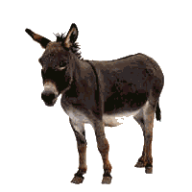
¿ Y que pasa si no tienen un burro ?

Slide 9
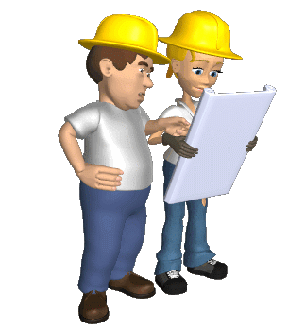
¡ Llamamos a un ingeniero !

Slide 10




Slide 11


Imágenes :
Internet
Texto :
Recibido por Email
Música:
¡ OH !
Interprete:
Las Grandes Bandas
Edición:
Eaglenest
02 minutos
43 segundos
23 de marzo de 2015
07:27
Disfruta de un excelente día
emiliomaguilar@hotmail.com

Slide 12
.

Slide 13







12:00
¿Te ha gustado?
Puedes ver más entrando
Aquí
Además puedes recibir powerpoints en tu correo electrónico suscribiéndote aquí:

